Slide 1


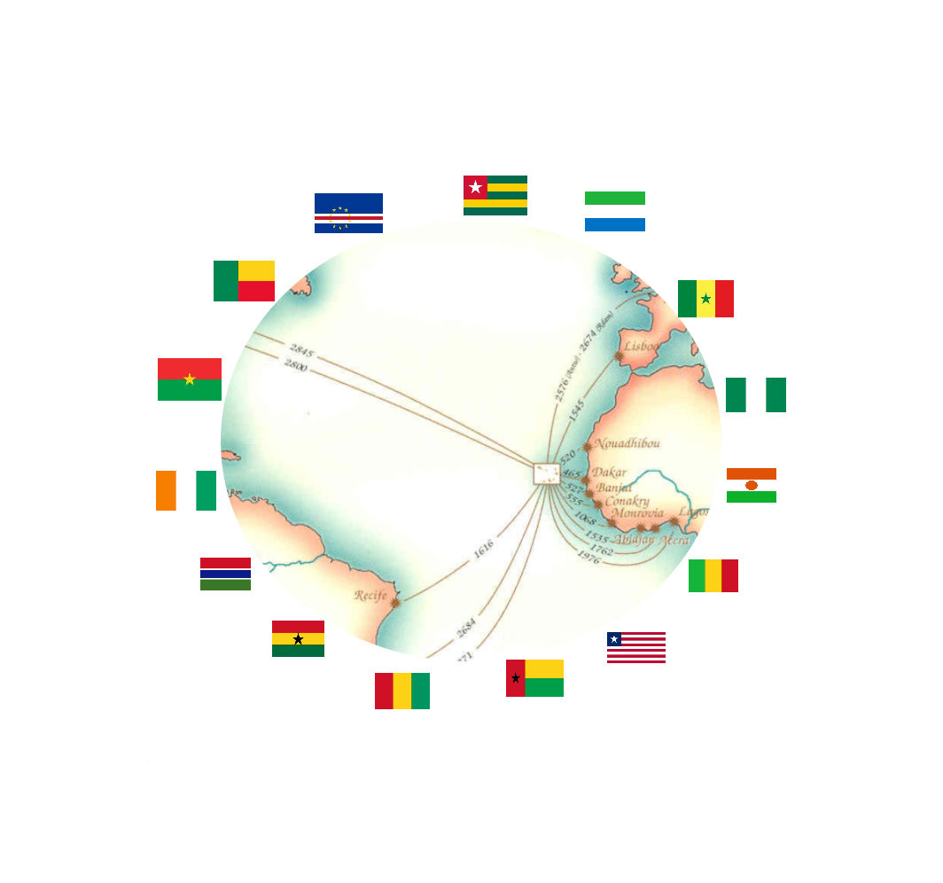
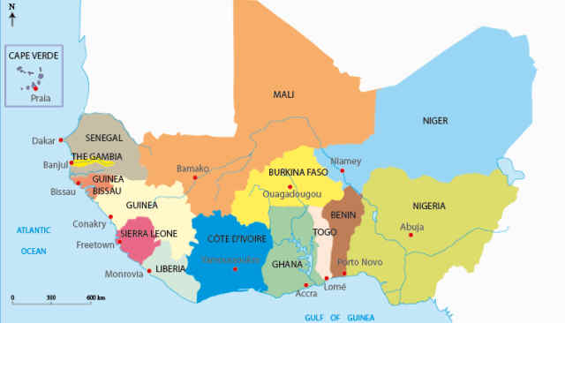
CEDEAO
VUE D'ENSEMBLE

Slide 2
Objet | Page | Objet | Page. | Objet | Page
Avertissement | 3 | Indicateurs économiques du Burkina Faso | 21 - 23 | Indicateurs économiques du Liberia | 42 - 43
La CEDEAO | 4 | Indicateurs économiques du Cap Vert | 24 - 27 | Indicateurs économiques du Mali | 44 - 46
Quelques Étapes d’Intégration Régionale | 5 | Indicateurs économiques de la Côte d’Ivoire | 28 - 30 | Indicateurs économiques du Niger | 47 - 49
Les Pays de la CEDEAO | 6 - 7 | Indicateurs économiques de la Gambie | 31 - 33 | Indicateurs économiques du Nigeria | 50 - 52
L’importance économique de la CEDEAO | 8 | Indicateurs économiques du Ghana | 34 - 36 | Indicateurs économiques du Sénégal | 53 - 55
Indicateurs économiques de la CEDEAO | 9 - 17 | Indicateurs économiques de la Guinée | 37 - 39 | Indicateurs économiques de la Sierra Leone | 56 - 58
Indicateurs économiques du Bénin | 18 - 20 | Indicateurs économiques de la Guinée Bissau | 40 - 41 | Indicateurs économiques du Togo | 59 - 61
Axé sur l'intégration régionale
Source:
■ Banque mondiale
■ Université de Sherbrooke – Canada
■ Doing Business - Dernières données disponibles.
Centré sur le marché
PLANIFICATION
Actions
Résultats
Technologie et innovation
Stratégique
Benchmarking permanente
Page 2

Slide 3
AVERTISSEMENT
Ce document contient des données générales relatives aux indicateurs économiques de la Communauté économique des États de l'Afrique de l'Ouest, CEDEAO.
Les données présentées relèvent de la responsabilité exclusive d'EMERGYS et de la compagnie ABRIMAR INVESTMENT, S.A., et ne doivent en aucun cas compromettre l'exactitude et la rigueur des sources mentionnées.
Ces données sont destinées exclusivement à fournir des informations générales sur certains indicateurs économiques des pays membres de la CEDEAO, que nous estimons, peuvent être des informations utiles pour tous ceux qui s'intéressent à cet important bloc économique régional.
EMERGYS s'engage à corriger toutes erreurs, failles ou omissions détectées, ainsi qu'à tenir ce document à jour en permanence et le plus complet possible, dans un souci de rigueur, le mettant ainsi à la disposition des opérateurs économiques en général et de toutes parties intéressées, une vision de l'ensemble de cette Communauté des Nations pertinente, dont la noble mission est de rendre heureux et prospères les peuples de chacun des 15 pays membres.
Les noms ou désignations des pays et territoires, ainsi que les symboles respectifs présentés, suivent les désignations officielles adoptées par les Nations Unies.
Toutes les communications, demandes d'informations ou suggestions de corrections ou d'améliorations à apporter à ce document doivent être adressées exclusivement à: info@abrimarinvestment.com. [ABRIMAR INVESTMENT, S.A, est une société de droit capverdien spécialisée dans l'investissement et la gestion de participations.
ABRIMAR INVESTMENT, S.A, est le propriétaire d'EMERGYS.].
Page 3

Slide 4
2. Les échanges commerciaux en Afrique de l'Ouest, ainsi que la libre circulation des personnes et des biens, sont bien ancrés dans la tradition de la région depuis les anciennes et grandes civilisations ouest-africaines, favorisant le développement des échanges entre les régions du Sahel et de la savane, avec une large gamme de produits, tels que bovins vivants, cuirs et peaux, volaille, bois et produits du bois. Cette tradition centenaire de commerce a généré une importante mobilité précoce des personnes et des biens dans la région de l'Afrique de l'Ouest et est restée constante au fil des siècles, on peut donc considérer que la Communauté Économique des États de l'Afrique de l'Ouest, la CEDEAO, est l'héritière et le précurseur de cette tradition africaine ancestrale. Avant la création de la Communauté Économique des États de l'Afrique de l'Ouest, CEDEAO, le 28 mai 1975, le territoire de l'Afrique de l'Ouest était constitué d'États aux expériences et réalités historiques et administratives différentes qui, ensemble, dictaient les frontières des 15 pays situés dans cette zone géographique et qui forment actuellement la CEDEAO.
LA CEDEAO
MARCHÉ DE LA CEDEAO
15 pays membres
3. Bien que les États membres de la Communauté aient trois langues officielles, l'anglais, le français et le portugais, il existe néanmoins plus d'un millier d'autres langues locales, y compris des langues maternelles transfrontalières et partagées par des personnes de différents pays, à savoir l' Ewe, le Fulfulde, le Hausa , Le Mandingue, le Wolof, le Yoruba, l'Ibo, le Ga, le créole, parlés par environ 400 millions d'habitants sur une vaste superficie de 5 112 069 millions de kilomètres carrés, correspondant à environ 17% du territoire du continent africain. Avant que ces pays ne perdent leur souveraineté initiale, la région abritait de nombreux empires et royaumes qui ont duré plusieurs siècles, à savoir ceux du Ghana, du Songhaï, du Wolof, de l'Oyo, du Bénin et du Kanem Bornu. La diversité culturelle, linguistique et écologique présente à la fois des opportunités et des défis pour le processus d'intégration régionale. La volonté et la détermination de combiner les synergies aux niveaux politique et économique sont reconnues comme étant la base de la création d'une région économiquement et socialement prospère.
397.205.519 habitants
188.423.476 Les utilisateurs d'Internet
PRINCIPAL FLEUVE
47.4 % Pénétration [ % Population]
Fleuve Níger
4.180 Km de longueur
6.000 m³/s débit moyen
Area: 5.112.069 Km²
2 117 700 km² area du bassin
＄ 197,993,787,997 d’Importation
＄ 138,363,847,400 d’Exportation
Il traverse 5 pays:
Bénin; Guinée; Mali; Niger; Nigéria.
+ de 1.000 langues
8 pays francophones
4. Les objectifs fondamentaux de la CEDEAO, qui est de promouvoir la coopération économique et politique entre les pays membres, sont en phase avec l'histoire de sa population, étant donné que les citoyens ouest-africains, même dans la période précédant la perte de leur souveraineté initiale, étaient déjà parmi la plupart des populations déplacées dans le monde, même si la mobilité s’est principalement produite dans la région. On estime qu'environ 10 (dix) millions de migrants ouest-africains (4% de la population régionale) résident dans des pays de la CEDEAO autres que le leur. Les autres migrants, environ 7 (sept) millions, résident principalement en Amérique du Nord et en Europe. La migration transfrontalière, en particulier des femmes, impliquées dans des activités commerciales représente un symbole de l'entrepreneuriat régional et est un catalyseur pour promouvoir l'intégration régionale.
5 Pays de langue anglaise
2 Pays lusophones
8 monnaies
1. La première étape de l'intégration régionale remonte à 1945, avec la création du Franc CFA, Franc des Colonies Françaises d’Afrique, FCFA, qui réunissaient les pays francophones de la région en une seule Union Monétaire. En 1964, le Président du Libéria a proposé une Union économique ouest-africaine qui a abouti à un accord en 1965 entre la Côte d’Ivoire, la Guinée, le Libéria et la Sierra Leone. L'accord de 1965 susmentionné n'a produit les résultats escomptés qu'en 1972, lorsque le chef de l'Etat nigérian et son homologue togolais se sont lancés dans une tournée dans la région pour promouvoir l'idée d'intégration. En ce sens, grâce à la bienveillance de ces efforts, des projets ont été présentés sur la base desquels le Traité de Lagos, capitale du Nigéria, qui a institué la Communauté Économique des États de l'Afrique de l'Ouest, la CEDEAO, a été élaboré en 1975. Le traité de Lagos était initialement axé sur les politiques économiques et a ensuite fait l'objet d'une révision qui a permis, en 1993, l'extension de son champ d'application et de ses prérogatives.
5. Au cours de ces dernières années, la population de l'Afrique de l'Ouest a fortement augmenté, passant de 70 millions à 400 millions entre 1950 et 2020. Fin 2014, elle représentait environ 40% de la population de l'Afrique subsaharienne. Selon les projections des Nations Unies, la population de l'Afrique de l'Ouest devrait atteindre 550 ou 600 millions d'habitants en 2050, étant la région dont la population est la plus jeune du monde. De plus, avec environ 5% de la population mondiale et une superficie de plus de 40% en Afrique subsaharienne, l'Afrique de l'Ouest est la plus densément peuplée du continent.
6. Une stratégie efficace pour promouvoir le commerce intra-CEDEAO ainsi que pour stimuler les exportations de la CEDEAO vers le marché extérieur est l'une des premières priorités définies par les plus hautes instances régionales.

Slide 5

QUELQUES ÉTAPES D'INTÉGRATION RÉGIONALE
Constitution. Le traité constitutionnel de la CEDEAO a été approuvé le 28 mai 1975.
Adhésion du Cap-Vert. Le Cap-Vert est devenu membre de la CEDEAO en 1976, immédiatement après avoir obtenu le statut d'État indépendant et souverain le 5 juillet 1975.
Libéralisation du commerce extérieur. Élimination des droits de douane à l'importation et à l'exportation et suppression des barrières non tarifaires entre les États membres pour les produits agricoles, l'artisanat et le pétrole brut.
Monnaie unique. Idée de création de la monnaie unique de la CEDEAO lancée par la Conférence des chefs d'État et de gouvernement. Décision A / Dec6 / 12/85.
Coopération monétaire. Adoption d'un programme de coopération monétaire de la CEDEAO (PCMC).
1975
1976
1979
1983
1987
Libéralisation du commerce extérieur. Élimination des droits de douane à l'importation et à l'exportation et suppression des barrières non tarifaires entre les États membres, des produits industriels.
Critères de convergence. Adoption des critères de convergence macroéconomique de la CEDEAO.
Déclaration d'Accra. Le 30 avril, les chefs d'État et de gouvernement de 6 pays déclarent l'institutionnalisation de la zone monétaire ouest-africaine (ZMAO), dans le cadre de l'objectif de la zone de monnaie unique de la CEDEAO.
Accord ZMAO. Le 15 décembre 2000, à Bamako, capitale du Mali, 5 chefs d'État et de gouvernement ont signé l'Accord ZMAO.
Mécanisme de surveillance.
Adoption d'un mécanisme de supervision multilatérale dans le cadre de la coordination des politiques économiques et financières des États membres comme condition préalable à la création de l'Union économique et monétaire (décision A (déc / 7/12/01)).
1990
1999
2000
2000
2001
Libre circulation des personnes. Reconnaissance du droit à la libre circulation des personnes et au travail dans la CEDEAO.
Libre circulation effective. Libre circulation effective sans visa dans la région, pour les citoyens de la CEDEAO limitée à 90 jours.
Vision 2020.
L'adoption des principes constitutifs, qui consiste en la conversion d'une CEDEAO d'Etats en une CEDEAO des citoyens.
Monnaie unique de la CEDEAO [ECO]. Adoption par le Conseil de convergence de la CEDEAO le 25 mai 2009 d'une «feuille de route» pour le programme de monnaie unique de la CEDEAO [ECO] en 2020.
Zone d'échange libre. Une zone de libre-échange est créée avec l'adoption du tarif extérieur commun (TEC) de la CEDEAO le 25 octobre 2013 à Dakar, applicable à partir de janvier 2015.
2003
2006
2007
2009
2013
Page 5

Slide 6

BENIN
BURKINA FASO
CABO VERDE
CÔTE D'IVOIRE
Population | : 11.801.151 | Habitants
Accroissement naturel | : 2,70%
Population urbaine | : 47,90%
Densité | : 102 | Habitants/km²
Age moyen | : 18,0 | Années
L'espérance de vie homme | : 59,9 | Années
L'espérance de vie famme | : 63,0 | Années
Taux d'activité | : 71,70%
Taux d'alphabétisation | : 34,70%
Langue officielle | : Français
Devise | : Franc CFA
Population | :20.321.378 | Habitants
Accroissement naturel | :2,80%
Population urbaine | :30,00%
Densité | :72 | Habitants/km²
Age moyen | :17,0 | Années
L'espérance de vie homme | :60,4 | Années
Esperança de vida mulheres | :61,9 | Années
Taux d'activité | :83,40%
Taxa de alfabetização | :23,60%
Língua oficial | :Français
Moeda | :Franc CFA
Population | :549.935 | Habitants
Accroissement naturel | :1,10%
Population urbaine | :66,20%
Densité | :135 | Habitants/km²
Age moyen | :20,0 | Années
L'espérance de vie homme | :69,3 | Années
Esperança de vida mulheres | :76,0 | Années
Taux d'activité | :68,80%
Taxa de alfabetização | :81,20%
Língua oficial | :Portugais
Moeda | :Escudos
Population | :25.716.544 | Habitants
Accroissement naturel | :2,50%
Population urbaine | :51,20%
Densité | :79 | Habitants/km²
Age moyen | :19,0 | Années
L'espérance de vie homme | :56,3 | Années
Esperança de vida mulheres | :58,7 | Années
Taux d'activité | :67,00%
Taxa de alfabetização | :48,70%
Língua oficial | :Français
Moeda | :Franc CFA
GAMBIA
GHANA
GUINÉE
GUINÉE BISSAU
Population | :2.347.706 | Habitants
Accroissement naturel | :2,90%
Population urbaine | :61,90%
Densité | :225 | Habitants/km²
Age moyen | :20,0 | Anos
L'espérance de vie homme | :60,4 | Anos
L'espérance de vie famme | :63,2 | Anos
Taux d'activité | :77,30%
Taux d'alphabétisation | ---
Langue officielle | :Anglais
Devise | :Dalasi
Population | :30.417.856 | Habitants
Accroissement naturel | :2,20%
Population urbaine | :56,70%
Densité | :131 | Habitants/km²
Age moyen | :20,0 | Anos
L'espérance de vie homme | :62,7 | Anos
L'espérance de vie famme | :64,9 | Anos
Taux d'activité | :77,20%
Taux d'alphabétisation | :57,90%
Langue officielle | :Anglais
Devise | :Cedi
Population | :12.771.246 | Habitants
Accroissement naturel | :2,80%
Population urbaine | :36,50%
Densité | :51 | habitantes/km²
Age moyen | :18,0 | Anos
L'espérance de vie homme | :60,5 | Anos
L'espérance de vie famme | :61,7 | Anos
Taux d'activité | :82,30%
Taux d'alphabétisation | :29,50%
Langue officielle | :Français
Devise | :Franc Guinéen
Population | :1.920.922 | Habitants
Accroissement naturel | :2,50%
Population urbaine | :43,80%
Densité | :67 | habitantes/km²
Age moyen | :16,0 | Anos
L'espérance de vie homme | :56,0 | Anos
L'espérance de vie famme | :59,9 | Anos
Taux d'activité | :72,90%
Taux d'alphabétisation | ---
Langue officielle | :Portugais
Devise | :Franc CFA
Page 6

Slide 7
LIBERIA
MALI
NIGER
NIGERIA
Population | :4.937.374 | Habitants
Accroissement naturel | :2,40%
Population urbaine | :51,60%
Densité | :50 | Habitants/km²
Age moyen | :16,0 | Anos
L'espérance de vie homme | :62,3 | Anos
L'espérance de vie famme | :65,1 | Anos
Taux d'activité | :61,00%
Taux d'alphabétisation | :51,9%
Langue officielle | :Inglês
Devise | :Dollar Libérien
Population | :19.658.031 | Habitants
Accroissement naturel | :3,00%
Population urbaine | :43,10%
Densité | :16 | Habitants/km²
Age moyen | :16,0 | Anos
L'espérance de vie homme | :58,1 | Anos
L'espérance de vie famme | :59,6 | Anos
Taux d'activité | :66,50%
Taux d'alphabétisation | :24,0%
Langue officielle | :Francês
Devise | :Franc CFA
Population | :200.963.599 | Habitants
Accroissement naturel | :2,60%
Population urbaine | :51,20%
Densité | :215 | Habitants/km²
Age moyen | :18,0 | Anos
L'espérance de vie homme | :53,5 | Anos
L'espérance de vie famme | :55,2 | Anos
Taux d'activité | :56,50%
Taux d'alphabétisation | :69,1%
Langue officielle | :Inglês
Devise | :Naira
Population | :23.310.715 | Habitants
Accroissement naturel | :3,80%
Population urbaine | :26,50%
Densité | :16 | Habitants/km²
Age moyen | :18,0 | Anos
L'espérance de vie homme | :60,9 | Anos
L'espérance de vie famme | :63,2 | Anos
Taux d'activité | :64,70%
Taux d'alphabétisation | :28,7%
Langue officielle | :Francês
Devise | :Franc CFA
SENEGAL
SERRA LEONE
TOGO
Population | :16.296.364 | Habitants
Accroissement naturel | :2,70%
Population urbaine | :47,70%
Densité | :82 | Habitants/km²
Age moyen | :19,0 | Anos
L'espérance de vie homme | :65,5 | Anos
L'espérance de vie famme | :69,6 | Anos
Taux d'activité | :57,40%
Taux d'alphabétisation | :39,3%
Langue officielle | :Francês
Devise | :Franc CFA
Population | :7.813.215 | Habitants
Accroissement naturel | :2,10%
Population urbaine | :42,50%
Densité | :106 | Habitants/km²
Age moyen | :18,0 | Anos
L'espérance de vie homme | :53,5 | Anos
L'espérance de vie famme | :55,1 | Anos
Taux d'activité | :66,90%
Taux d'alphabétisation | :34,8%
Langue officielle | :Francês
Devise | :Franc CFA
Population | :16.296.364 | Habitants
Accroissement naturel | :2,70%
Population urbaine | :47,70%
Densité | :82 | Habitants/km²
Age moyen | :19,0 | Anos
L'espérance de vie homme | :65,5 | Anos
L'espérance de vie famme | :69,6 | Anos
Taux d'activité | :57,40%
Taux d'alphabétisation | :39,3%
Langue officielle | :Francês
Devise | :Franc CFA
Page 7

Slide 8
L'importance de la CEDEAO en tant que marché régional
» Élimination des barrières douanières,
L’IMPORTANCE
ÉCONOMIQUE DE LA CEDEAO
» Faciliter la libre circulation des personnes et des biens,
» Des opportunités réciproques pour tous les pays et entreprises
» Avantages fiscaux et douaniers.
15 pays membres
Superficie de 5.112.069 de millions de Km²
Trois langues officielles
188.423.476 utilisateurs d'Internet
47.4 % Pénétration [ % Population]
400 millions de consommateurs
600 millions de consommateurs en 2050
5% de la population mondiale
40% de la population de l'Afrique subsaharienne
Superficie supérieure à 40% de l'Afrique subsaharienne
Caractérisation et information
» Capacitation entrepeuneriel
» Fonctionnement et coopération en réseau
Exportation et réexportation
» Instruments publics de facilitation
» Exportation de biens et services : $ 197,993,787,997, en 2018;
» Réduction du coût du produit grâce aux économies d'échelle
» Importations de biens et services : $ 138,363,847,400, en 2018;
» Une plus grande efficacité dans la production, la commercialisation et l'administration
» Exportation gratuite des produits
» Importation de matières premières entre les 15 pays de la CEDEAO en franchise de droits et taxes
» Avantages concurrentiels grâce à la suppression des tarifs
» Consommation à grande échelle permettant une plus grande rotation des produits
Page 8

Slide 9
Page 9

Slide 10
Page 10

Slide 11
Page 11

Slide 12
Page 12

Slide 13
Page 13

Slide 14
Page 14

Slide 15
Page 15

Slide 16
Page 16

Slide 17
BENIN
Page 17

Slide 18
BENIN
Page 18

Slide 19
BENIN
Page 19

Slide 20
BENIN
Page 20

Slide 21
BURKINA FASO
Page 21

Slide 22
BURKINA FASO
Page 22

Slide 23
BURKINA FASO
Page 23

Slide 24
CABO VERDE
Page 24

Slide 25
CABO VERDE
Page 25

Slide 26
CABO VERDE
Page 26

Slide 27
CABO VERDE
Page 27

Slide 28

CÔTE D'IVOIRE
Page 28

Slide 29
CÔTE D'IVOIRE
Page 29

Slide 30
CÔTE D'IVOIRE
Page 30

Slide 31

GAMBIA
Page 31

Slide 32
GAMBIA
Page 32

Slide 33
GAMBIA
Page 33

Slide 34
GHANA
Page 34

Slide 35
GHANA
Page 35

Slide 36
GHANA
Page 36

Slide 37
GUINÉE
Page 37

Slide 38
GUINÉE
Page 38

Slide 39
GUINÉE
Page 39

Slide 40
GUINÉE BISSAU
Page 40

Slide 41
GUINÉE BISSAU
Page 41

Slide 42
LIBERIA
Page 42

Slide 43
LIBERIA
Page 43

Slide 44
MALI
Page 44

Slide 45
MALI
Page 45

Slide 46
MALI
Page 46

Slide 47
NIGER
Page 47

Slide 48
NIGER
Page 48

Slide 49
NIGER
Page 49

Slide 50
NIGERIA
Page 50

Slide 51
NIGERIA
Page 51

Slide 52
NIGERIA
Page 52

Slide 53
SENEGAL
Page 53

Slide 54
SENEGAL
Page 54

Slide 55
SENEGAL
Page 55

Slide 56
SIERRA LEONE
Page 56

Slide 57
SIERRA LEONE
Page 57

Slide 58
SIERRA LEONE
Page 58

Slide 59
TOGO
Page 59

Slide 60
TOGO
Page 60

Slide 61
TOGO
Page 61
Page 61

